Slide 1
Процессы
/proc
Notes:
https://habr.com/ru/post/316806/
https://habr.com/ru/post/106702/ - пишем свой драйвер
https://habr.com/ru/post/71020/ - load average
https://habr.com/ru/post/92123/ - обращение к файлам
https://makelinux.github.io/kernel/map/
xeyes
https://habr.com/ru/post/114082/

Slide 2
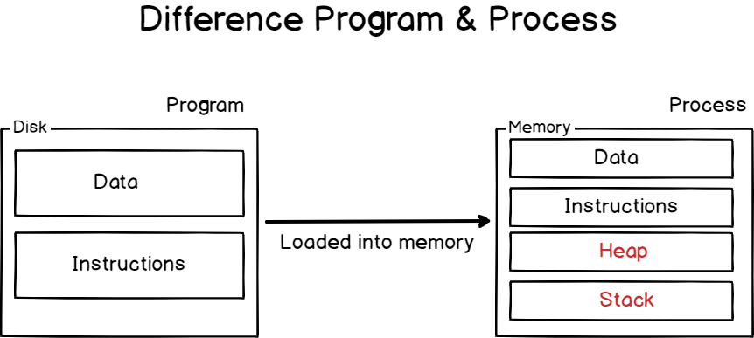
Представление процесса

Slide 3
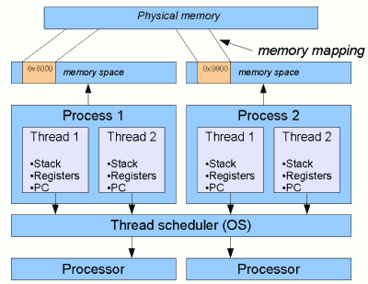
Process vs Thread
 | Process (процесс) | Thread (поток)
Изоляция | На уровне ОС | На уровне процесса
Работа с памятью | Собственная память | Общая память процесса
Взаимодействие | Сигналы, IPC, сокеты | Механизмы синхронизации внутри процесса
Переключение контекста | Долгое | Быстрое

Slide 4
Планировщик

Slide 5
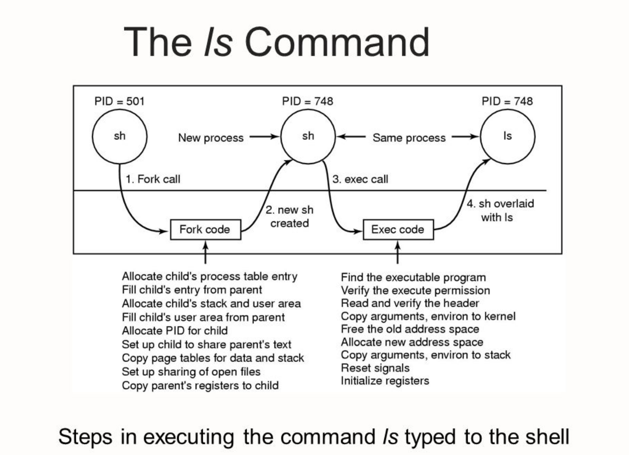
Создание процесса
int pid = fork();
switch(pid) {
case 0:
// Child
break;
default:
// Parent
break;
}
https://medium.com/@267/everybody-loves-shell-2887b06d524c
Notes:
https://habr.com/ru/post/586604/

Slide 6
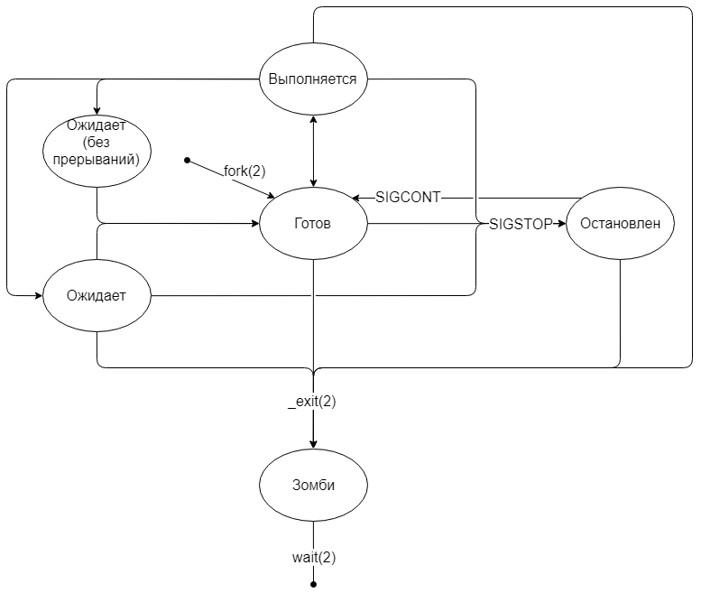
Жизненный цикл процесса
R
D
I
T
S
Z

Slide 7
Каталог /proc
/proc/
meminfo - использование RAM
uptime - аптайм
loadavg - средняя загрузка
cpuinfo - информация о CPU
cmdline - параметры запуска ядра
cgroups - ограничения процессов
/proc/<pid>/
fd - файловые дескрипторы
root - как процесс видит ФС
cgroups - ограничение процесса
cmdline - параметры запуска
environ - переменные окружения
limits - связаны с cgroups
sched - информация из планировщика
status - суммарная информация

Slide 8
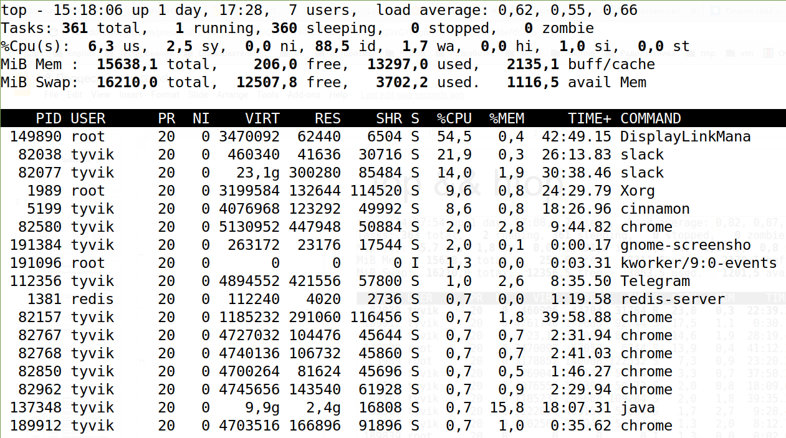
top && htop
Notes:
https://habr.com/ru/post/114082/
https://habr.com/ru/articles/876428/

Slide 9

Load Average
LA(t) — новое значение Load Average.
LAprev​ — предыдущее значение Load Average.
n — текущее число процессов в очереди выполнения (running + waiting).
t — время с момента последнего обновления.
𝛕 — временная константа (разная для 1, 5 и 15 минут):
LA < cores – система работает нормально
LA ≈ cores – CPU загружен на 100%
LA > cores – процессы ожидают выполнения, тормоза

Slide 10
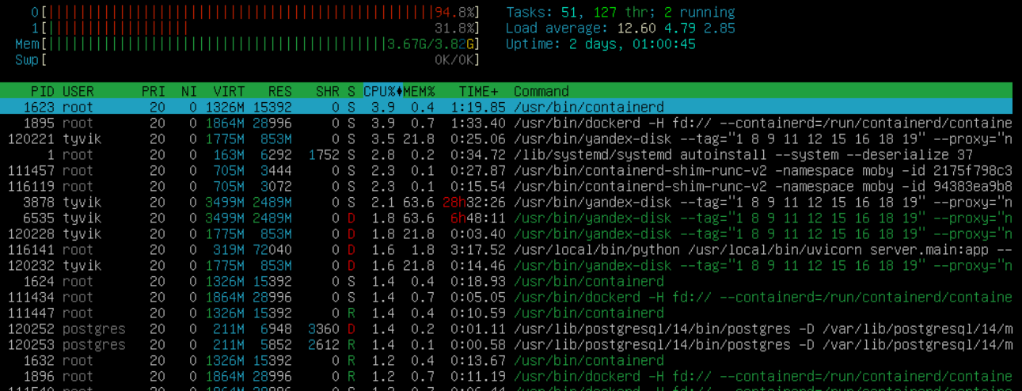
htop

Slide 11
Сигналы
Название | Код | Действие | Значение
SIGTERM | 15 | Завершить | Вежливо попросить процесс завершить работу и подчистить за собой мусор.
SIGSTOP | 23 | Остановить | Остановить выполнение процесса. Ctrl+Z
SIGKILL | 9 | Завершить | Немедленно прекратить выполнение процесса. Нельзя обработать или перехватить.
SIGINT | 2 | Завершить | Прервать выполнение процесса. Отправляется только с терминала. Ctrl+C
SIGHUP | 1 | Завершить | Прервать выполнение процесса, т.к. терминал закрыт. Для демонов - обновить конфигурацию.
SIGSEGV | 11 | Завершить + core dump | Аварийно завершить работу процесса, т.к. он обратился к недоступным ресурсам.
SIGABRT | 6 | Завершить + core dump | Аварийно завершить работу процесса, т.к. он вызвал системный метод abort().
Notes:
Nohup + tmux

Slide 12

Управление выполнением
Список процессов:
$ ps -f
Послать сигнал:
$ kill -SIGSTOP <pid>
$ kill -n 23 <pid>
$ kill -n 9 <pid>
Послать сигнал нескольким процессам:
$ killall -9 <process_name>
Отцепить процесс от родительского:
$ disown <pid>

Slide 13
jobs
Создать фоновый job
$ gzip < /dev/zero > /dev/null &
Отправить в фон:
$ bg <id>
Сделать основным:
$ fg <id>
[1] 15727 Running nice gzip < /dev/zero > /dev/null &
[2]- 15728 Running bzip2 < /dev/zero > /dev/null &
[3]+ 15730 Running xz < /dev/zero > /dev/null &

Slide 14
Ps & nice
$ ps axl
$ renice 15 <pid>
$ nice -n 20 ./nice.py k1.txt & nice -n 10 ./nice.py k2.txt & ./nice.py k3.txt &
$ nice -n 10 stress --cpu 12 --timeout 60

Slide 15
Ядро linux – удалить?
Список модулей ядра:
# lsmod
Информация о модуле:
# modinfo vboxnetadp
Загрузка модуля ядра:
# modprobe vboxnetadp
Загрузка ядра
# insmod ~/vboxnetadp.ko
Notes:
https://habr.com/ru/post/343828/
запустить stress и посмотреть как изменяются цифры
поуправлять процессом nginx (остановить, убить)
послать segfault gunicorn воркеру
переключиться на gunicorn, выйти не закрывая и отцепить от bash
найти pid nginx и посмотреть его переменные окружения
написать скрипт, который показывает переменные окружения процесса по имени
https://habr.com/ru/company/ruvds/blog/684382/

